Slide 1
ΙΣΤΟΡΙΑ Β΄ ΓΥΜΝΑΣΙΟΥ
ΣΧΟΛΙΚΟ ΕΤΟΣ 2013-14
2^{Ο} ΓΥΜΝΑΣΙΟ ΣΠΑΡΤΗΣ
«Ο ΑΜΕΡΙΓΚΟ ΒΕΣΠΟΥΤΣΙ ΚΑΙ ΟΙ ΑΝΑΚΑΛΥΨΕΙΣ ΤΟΥ»
Της μαθήτριας ΜΑΡΙΑΝΝΑΣ ΦΟΥΝΤΑ
Διδάσκουσα καθηγήτρια: ΦΩΤΕΙΝΗ ΣΑΧΑΜΗ

Slide 2
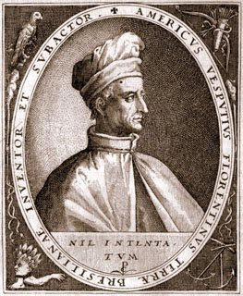
Αμέριγκο Βεσπούτσι

Slide 3
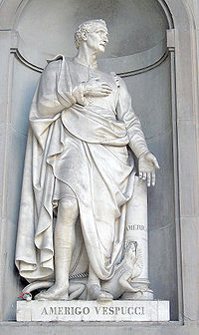
Βιογραφικό
Ο Αμέριγκο Βεσπούτσι (ιτ. Amerigo Vespucci, 18 Μαρτίου 1454 - 22 Φεβρουαρίου 1512) ήταν Ιταλός έμπορος και χαρτογράφος που ταξίδεψε και έγραψε για την Αμερική. Τα διερευνητικά ταξίδια του κατά μήκος της ανατολικής ακτής της Νότιας Αμερικής τον έπεισαν ότι μια νέα ήπειρος είχε ανακαλυφθεί. Ένας τολμηρός ισχυρισμός στις μέρες του, όταν ο καθένας, συμπεριλαμβανομένου του Χριστόφορου Κολόμβου, πίστευαν ότι ταξίδευαν προς την Ανατολική Ασία.
Ο Αμέριγκο Βεσπούτσι γεννήθηκε στη Φλωρεντία της Ιταλίας, ως το τρίτο παιδί μιας σεβαστής οικογένειας. Ο πατέρας του ήταν συμβολαιογράφος για τη συντεχνία των μετατροπέων χρημάτων της Φλωρεντίας. Ο ρόλος του Βεσπούτσι έχει συζητηθεί πολύ, ιδιαίτερα λόγω δύο επιστολών, των οποίων η αυθεντικότητα έχει αμφισβητηθεί: τη "Mundus Novus" (Νέος Κόσμος) και τη "Lettera" (ή "Τα Τέσσερα Ταξίδια"). Ενώ μερικοί έχουν προτείνει ότι ο Βεσπούτσι υπερέβαλλε για τη συμβολή του και κατασκεύασε εσκεμμένες πλαστογραφίες, άλλοι αντ' αυτού έχουν προτείνει ότι οι δύο επιστολές ήταν αντιγραφή και παραποίηση άλλων επιστολών που γράφτηκαν από άλλους την ίδια περίοδο. Όταν έφτασε στις ακτές της σημερινής Βόρειας Καρολίνας, Ο Αμέριγκο έγραψε στην Ισπανία για να αναγγέλλει ότι οι μάζες εδάφους που βρήκαν ήταν πολύ μεγαλύτερες από το αναμενόμενο. Από αυτές τις επιστολές, το ευρωπαϊκό κοινό έμαθε για την Αμερική και για πρώτη φορά η ύπαρξή της έγινε γενικά γνωστή σε όλη την Ευρώπη, μέσα σε μερικά έτη από τη δημοσίευσή τους. Μπορεί να ήταν η δημοσίευση και η διαδεδομένη κυκλοφορία των επιστολών του που οδήγησαν το Μάρτιν Βαλντζεεμύλλερ (Martin Waldseemuller) να ονομάσει τη νέα ήπειρο Αμερική στον παγκόσμιο χάρτη του το 1507. Ο Βεσπούτσι αναφερόταν στον εαυτό του ως "Americus Vespucius" στις επιστολές του στα Λατινικά, έτσι ο Βαλντζεεμύλλερ βασίστηκε για το νέο όνομα στη λατινική μορφή του μικρού ονόματος του Βεσπούτσι. Το όνομα "Amerigo" είναι μια Ιταλική μορφή του μεσαιωνικού Λατινικού "Emericus", το οποίο μέσω της Γερμανικής μορφής "Heinrich" (στα Αγγλικά Henry και στα Ελληνικά Ερρίκος) προέρχεται από το Γερμανικό όνομα "Haimirich". Οι δύο υπό αμφισβήτηση επιστολές, υποστηρίζουν ότι ο Βεσπούτσι έκανε τέσσερα ταξίδια στην Αμερική, ενώ μόνο τα τρία έχουν διασταυρωθεί από άλλες πηγές. Τώρα γενικά είναι αποδεκτό από τους ιστορικούς ότι κανένα ταξίδι δεν έγινε το Μάιο του 1497 (που άρχισε σύμφωνα με τους ισχυρισμούς από το Κάδιξ στις 10 Μαΐου του ίδιου έτους)

Slide 4
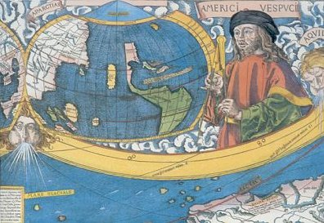
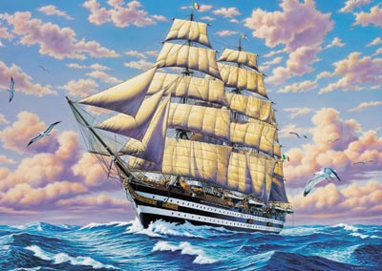
Τα ταξίδια του στην Αμερική
Το πρώτο ταξίδι
Το έτος 1499 - 1500, ο Βεσπούτσι συμμετείχε σε μια αποστολή που οδηγήθηκε από τον Αλόνσο ντε Ογιέδα (Alonso de Ojeda). Όταν έφτασαν στην ακτή της σημερινής Γουιάνας, οι δύο τους φαίνονται να χωρίζουν. Ο Βεσπούτσι έπλευσε νότια, ανακάλυψε τις εκβολές του Αμαζονίου ποταμού, πριν να γυρίσει πίσω και βρεθεί στο Τρινιντάντ και τον ποταμό Ορινόκο και επιστρέψει στην Ισπανία μέσω της Ισπανιόλας. Ο Βεσπούτσι ισχυρίστηκε, σε μια επιστολή του προς τον Λορέντσο των Μεδίκων, ότι καθόρισε το γεωγραφικό μήκος που βρισκόταν αστρικά στις 23 Αυγούστου του 1499, ενώ ήταν σε αυτό το ταξίδι. Αλλά ο ισχυρισμός του είναι σαφώς ψευδής, γεγονός που δημιουργεί μεγαλύτερη αμφιβολία για την αξιοπιστία του Βεσπούτσι.
Το δεύτερο ταξίδι
Το επόμενο ταξίδι του το 1501 - 1502 ήταν στην υπηρεσία της Πορτογαλίας, όταν έφθασε στον κόλπο του σημερινού Ρίο ντε Τζανέιρο. Ο ηγέτης αυτής της αποστολής ήταν ο Γκοανσάλο Κοέλιο. Σε αυτό το ταξίδι έπλευσε νότια κατά μήκος της ακτής της Νότιας Αμερικής. Εάν πιστέψουμε την εκδοχή του Βεσπούτσι, έφθασε στο γεωγραφικό πλάτος της Παταγωνίας πριν να γυρίσει πίσω, αν και αυτό φαίνεται επίσης αμφισβητήσιμο, δεδομένου ότι δεν αναφέρει την εκβολή του Ρίο ντε λα Πλάτα, τον οποίο θα έπρεπε να είχε δει ,εάν είχε φτάσει τόσο νότια. Κατά τη διάρκεια του πρώτου μισού αυτής της αποστολής το 1501 ο Βεσπούτσι χαρτογράφησε δύο αστέρια, τον Άλφα του Κενταύρου και Βήτα του Κενταύρου, καθώς επίσης και τα αστέρια του αστερισμού του Σταυρού του Νότου. Αν και αυτά τα αστέρια ήταν γνωστά στους αρχαίους Έλληνες, η βαθμιαία μετάπτωση τους είχε χαμηλώσει κάτω από τον ευρωπαϊκό ορίζοντα έτσι ώστε ήταν ξεχασμένα.

Slide 5
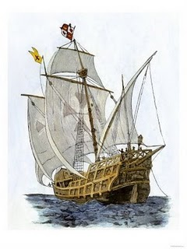
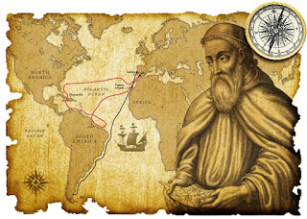
Το τρίτο ταξίδι
Λίγα είναι γνωστά για το τελευταίο ταξίδι του το 1503 - 1504. Δεν είναι ακόμα και γνωστό εάν όντως πραγματοποιήθηκε.

Slide 6
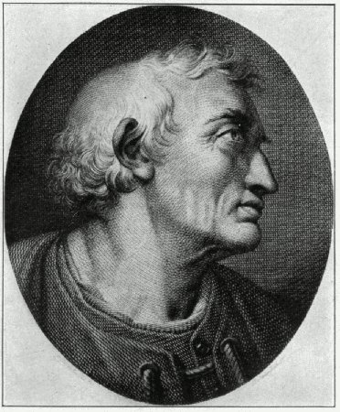
Ο Αμέριγκο Βεσπούτσι πέθανε στη Σεβίλλη της Ισπανίας, το 1512.

